Slide 1
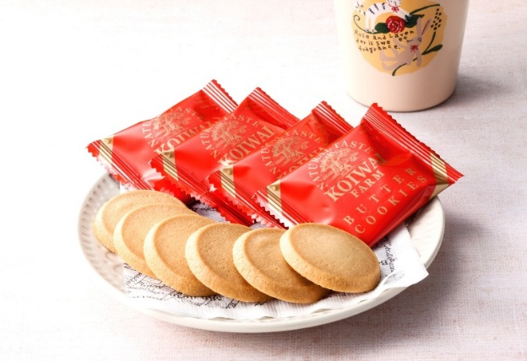
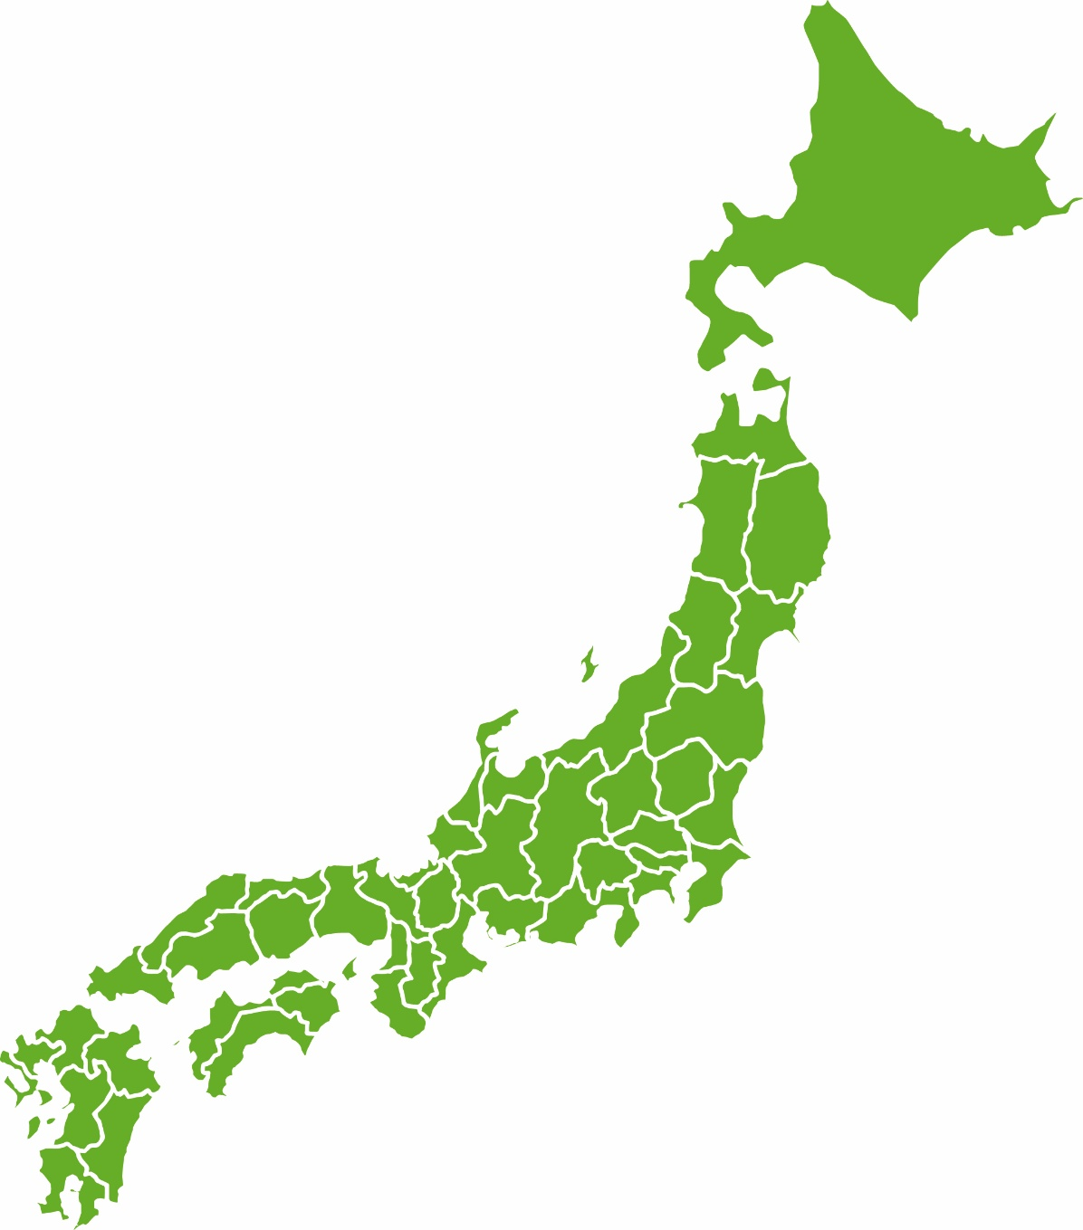

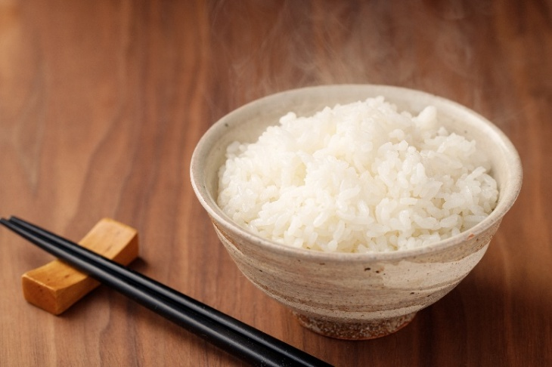
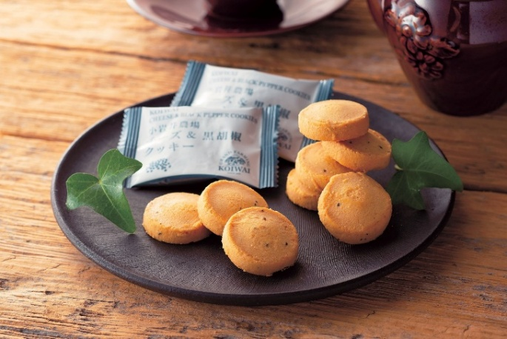
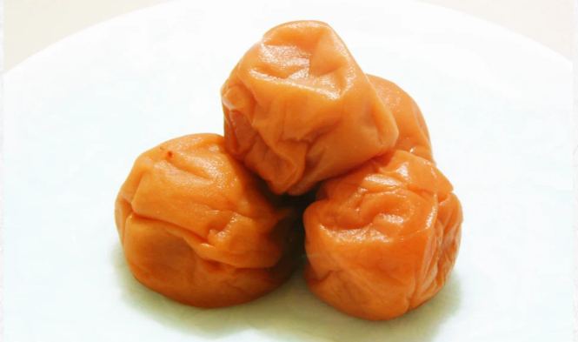

Slide 2

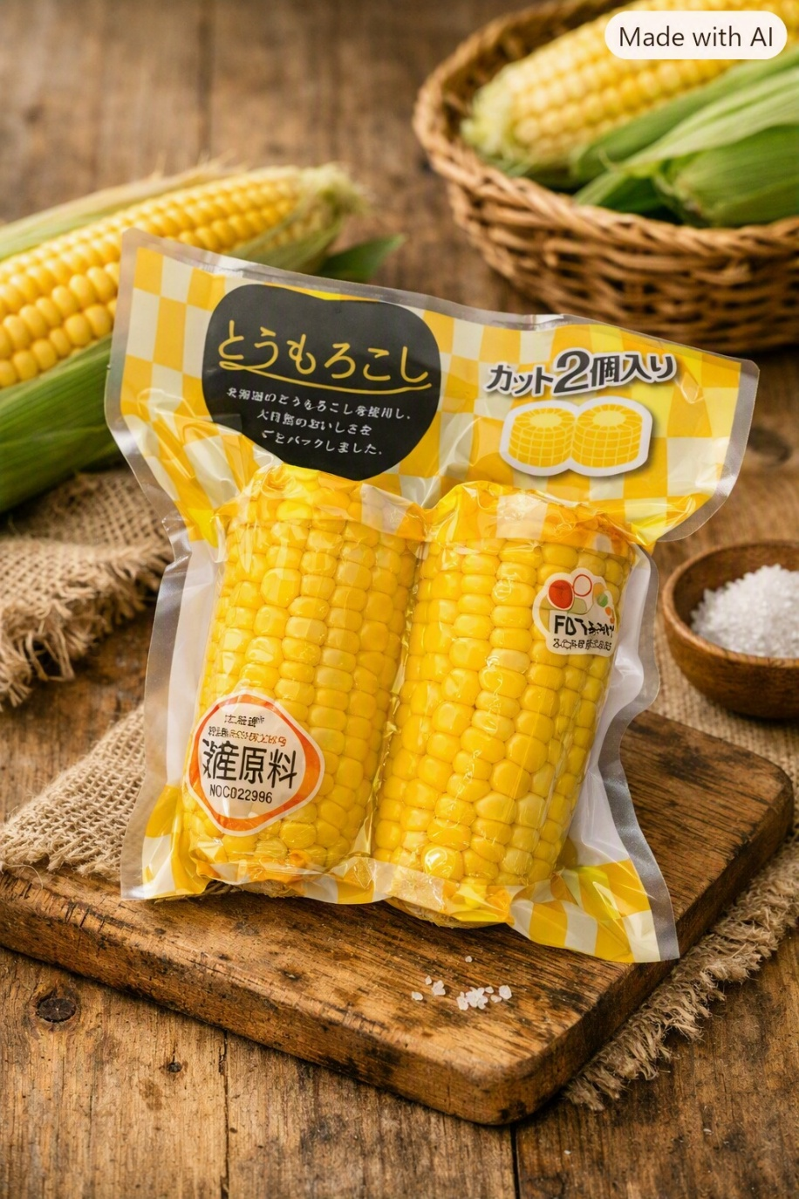
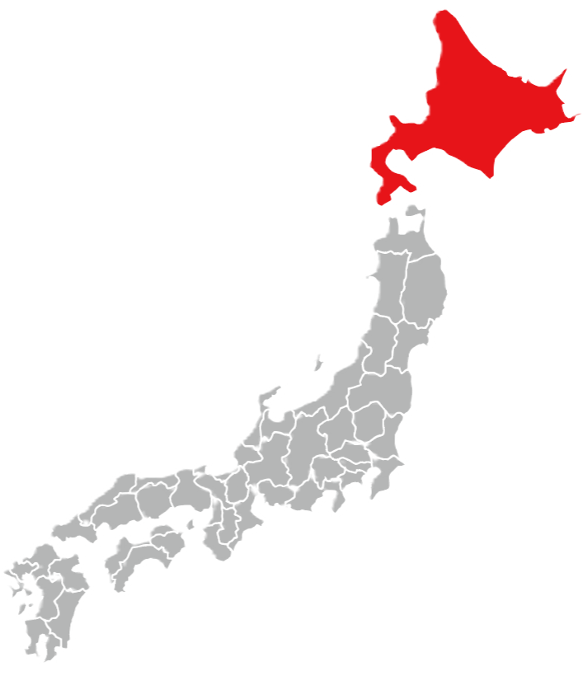

一般的な加工用コーンとは違う、
北海道産とうもろこしを使用した
「生食用の贅沢な甘さ」
NEW
北海道産スイートコーン2個
北海道
2790813
軽減税率8％
（税別）
¥299
MHD
申込単位 60個(30×2カートン)
パッケージサイズ 18×20×4.5cm
荷姿 シュリンクパウチ袋入り
賞味期限 2026年12月25日（常温)
カートン割れ不可
申込単位未満不可
出荷まで約14日
60個単位でご注文ください

Slide 3
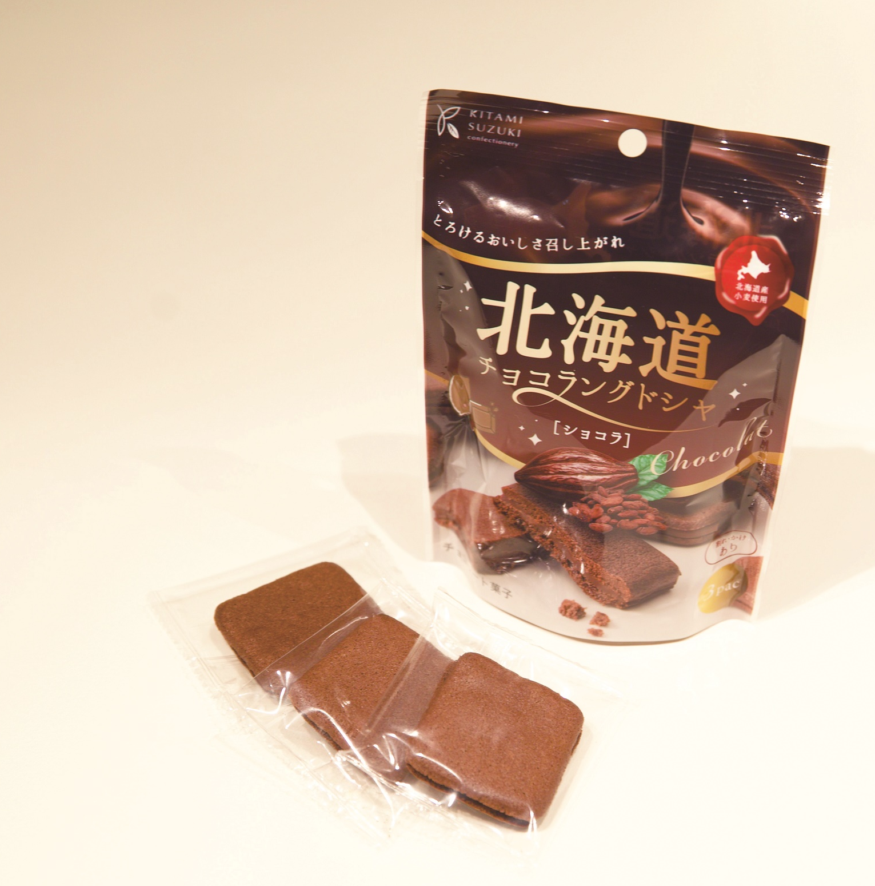
来場記念品に
北海道チョコラングドシャ
ショコラ3枚
北海道
2478328
軽減税率8％
（税別）
¥299
MHD
申込単位 90個(30×3カートン)
パッケージサイズ 11.5×4×16cm
荷姿 袋入り
賞味期間 120日（残日数100日以上）
カートン割れ不可
申込単位未満不可
出荷まで約10日
クール便
90個単位でご注文ください
※10月中旬まではクール便での出荷となります

Slide 4

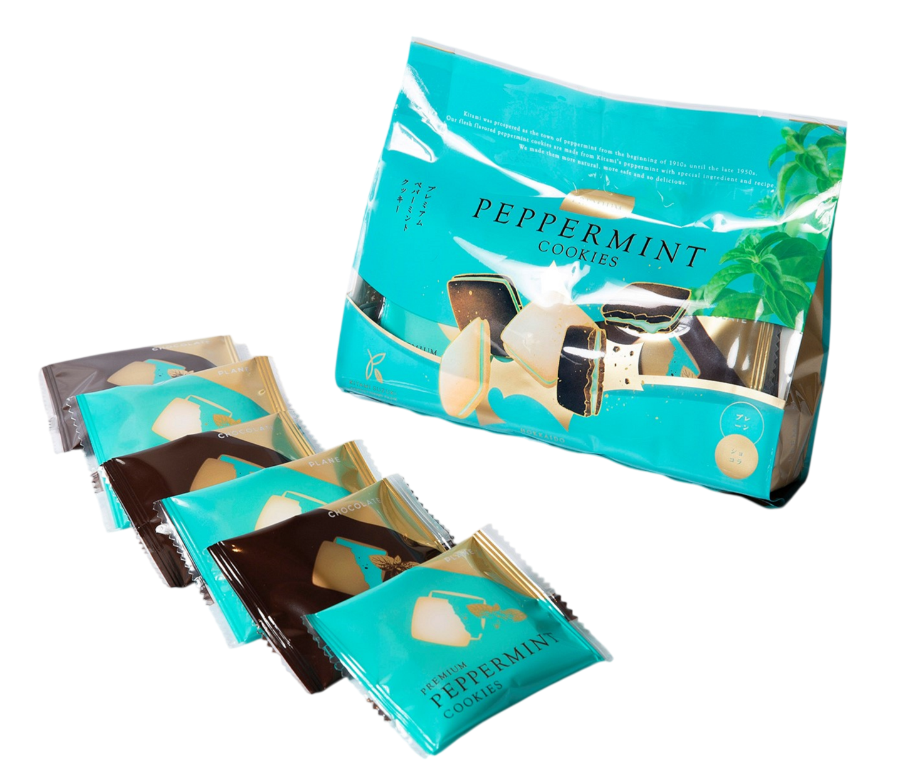
来場記念品に
見積もり特典に
ご当地抽選会の景品に
セット内容
プレーン・ショコラ×各3
北海道
プレミアムペパーミントクッキー
６枚
2790781
軽減税率8％
（税別）
¥500
＊
MHD
申込単位 42個(14×3カートン)
パッケージサイズ 17×4×13cm
荷姿 袋入り
賞味期間 240日（残日数220日以上）
カートン割れ不可
申込単位未満不可
出荷まで約7日
クール便
42個単位でご注文ください
※10月中旬まではクール便での出荷となります

Slide 5
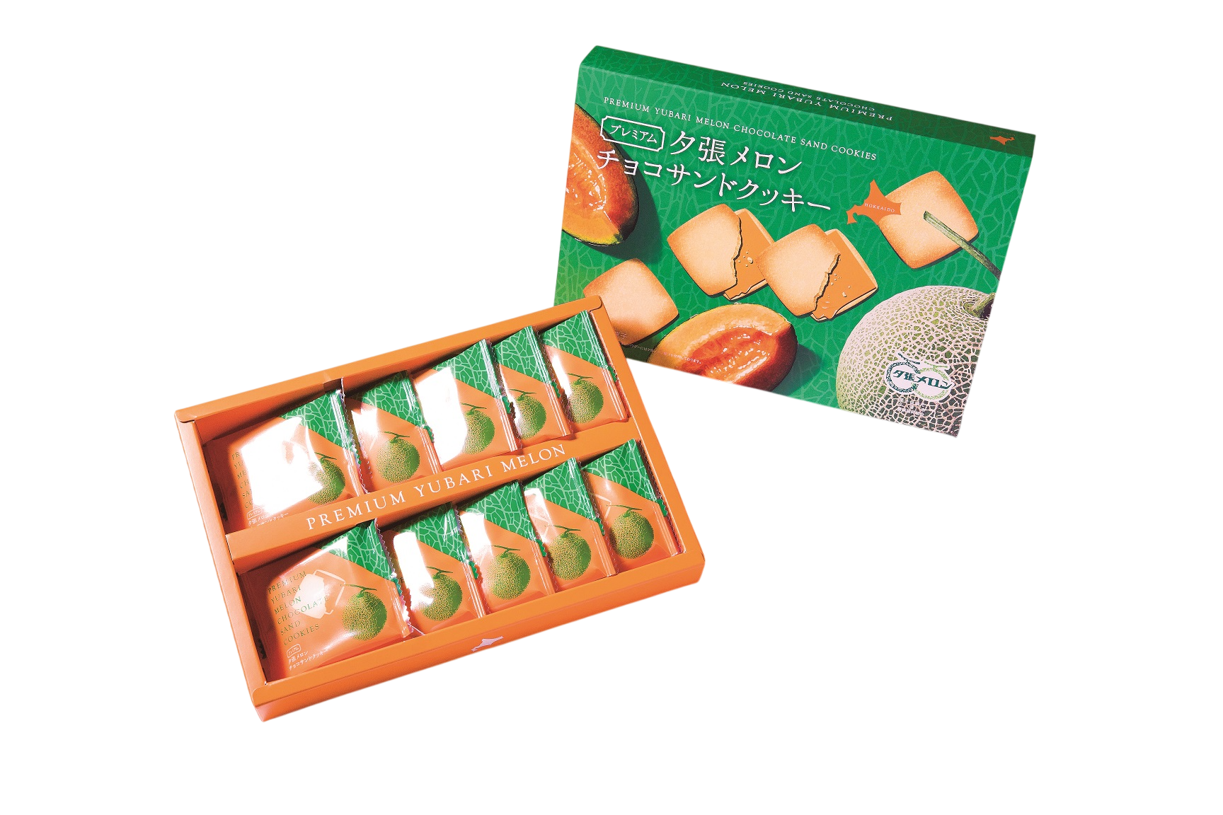
成約記念品に
見積もり特典に
ご当地抽選会の景品に
プレミアム夕張メロン
チョコサンドクッキー１０枚
北海道
2790780
軽減税率8％
（税別）
¥1,000
＊
MHD
申込単位 48個(24×2カートン)
パッケージサイズ 22.5×3×16cm
荷姿 化粧箱入り
賞味期間 180日（残日数160日以上）
カートン割れ不可
申込単位未満不可
出荷まで約7日
クール便
48箱単位でご注文ください
※10月中旬まではクール便での出荷となります

Slide 6
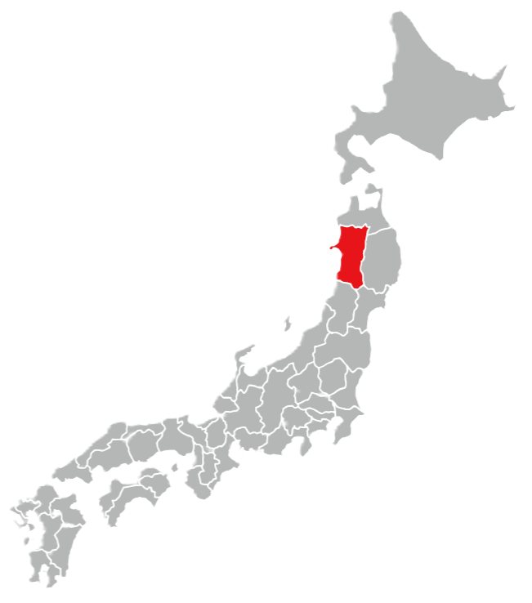
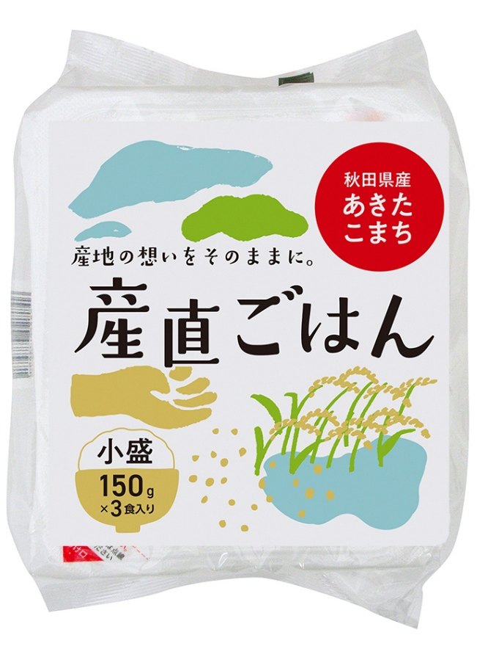
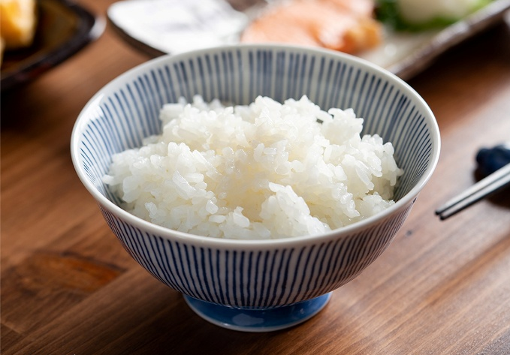
秋田
来場記念品に
見積もり特典に
ご当地抽選会の景品に
秋田県産あきたこまち
産直ごはん150g×3食入り
2478419
軽減税率8％
（税別）
¥549
MKT
電子レンジで手軽に食べられるパックごはん
申込単位 80組(8×10カートン)
パッケージサイズ 11×17×8cm
荷姿 袋入り
賞味期間 365日（残日数150日以上）
カートン割れ不可
申込単位未満不可
出荷まで約4日

Slide 7
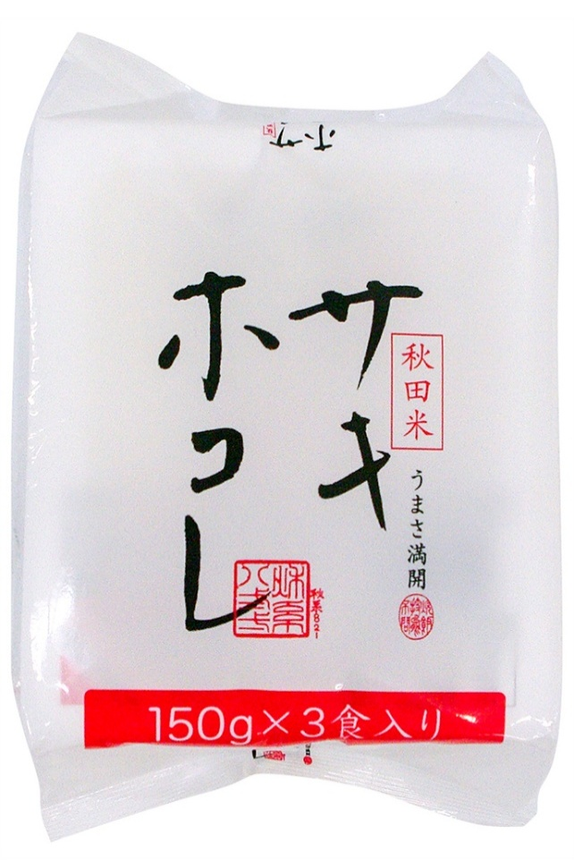
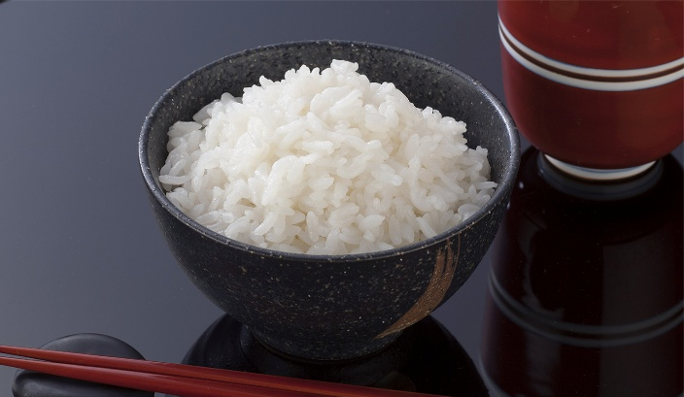
秋田
来場記念品に
見積もり特典に
ご当地抽選会の景品に
秋田米 サキホコレ
パックごはん150g×3食入り
2790777
軽減税率8％
（税別）
¥569
MKT
電子レンジで手軽に食べられるパックごはん
申込単位 80組(8×10カートン)
パッケージサイズ 11×17×8cm
荷姿 袋入り
賞味期間 300日（残日数150日以上）
カートン割れ不可
申込単位未満不可
出荷まで約4日

Slide 8
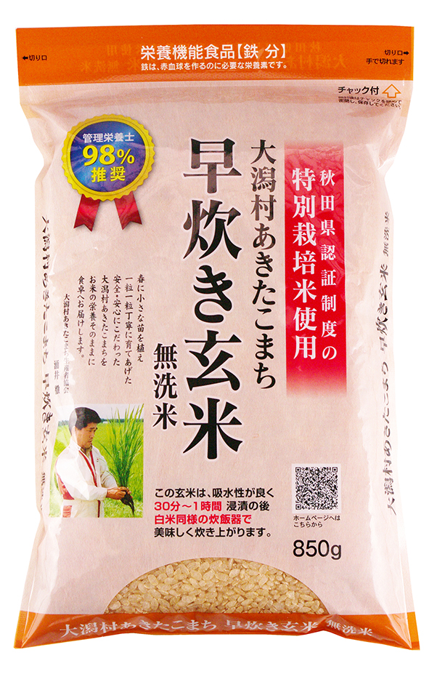
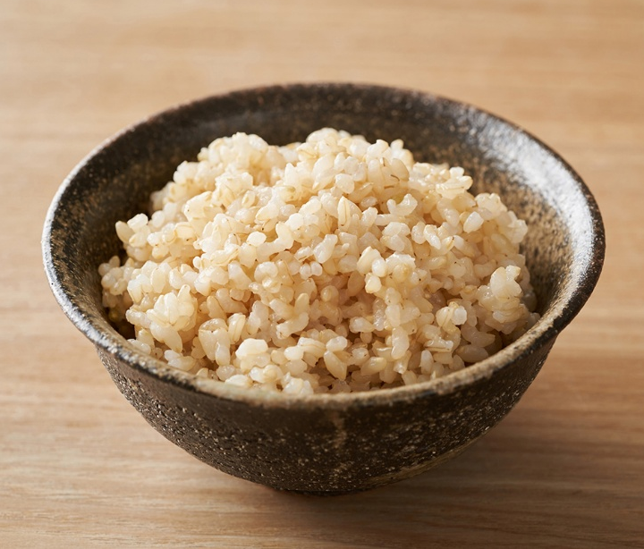
秋田
成約記念品に
見積もり特典に
ご当地抽選会の景品に
特別栽培米あきたこまち
早炊き玄米 鉄分850g
2790779
軽減税率8％
（税別）
¥1,190
MKT
申込単位 35個(7×5カートン)
パッケージサイズ 18×27.5×3.5cm
荷姿 袋入り
賞味期間 365日（残日数250日以上）
カートン割れ不可
申込単位未満不可
出荷まで約4日
※お米の賞味期間は精米時期表記の為、
目安の日数になります

Slide 9
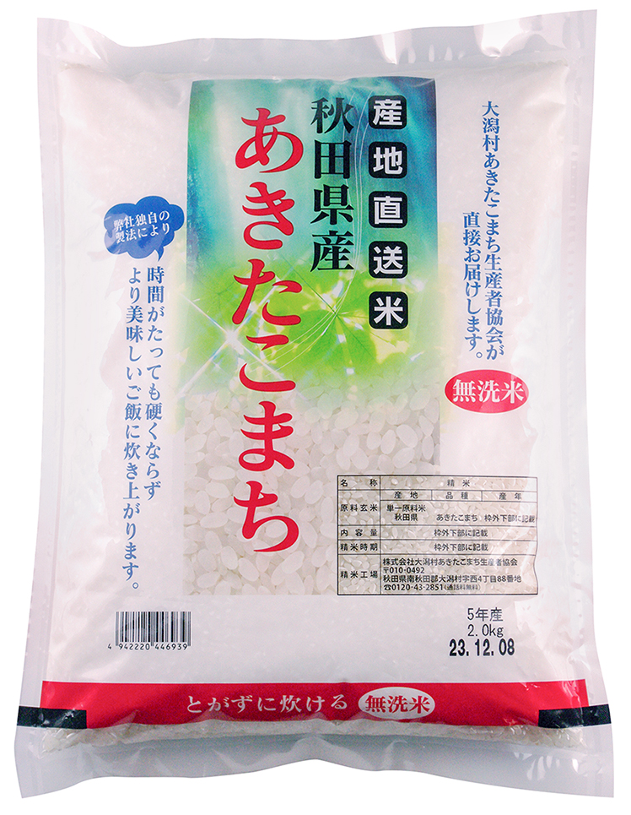
秋田
成約記念品に
見積もり特典に
ご当地抽選会の景品に
秋田県産あきたこまち
無洗米2kg
2790778
軽減税率8％
（税別）
¥2,500
MKT
申込単位 15個(15×1カートン)
パッケージサイズ 25×34×3.8cm
荷姿 袋入り
賞味期間 60日（残日数50日以上）
カートン割れ不可
出荷まで約4日
※お米の賞味期間は精米時期表記の為、
目安の日数になります

Slide 10
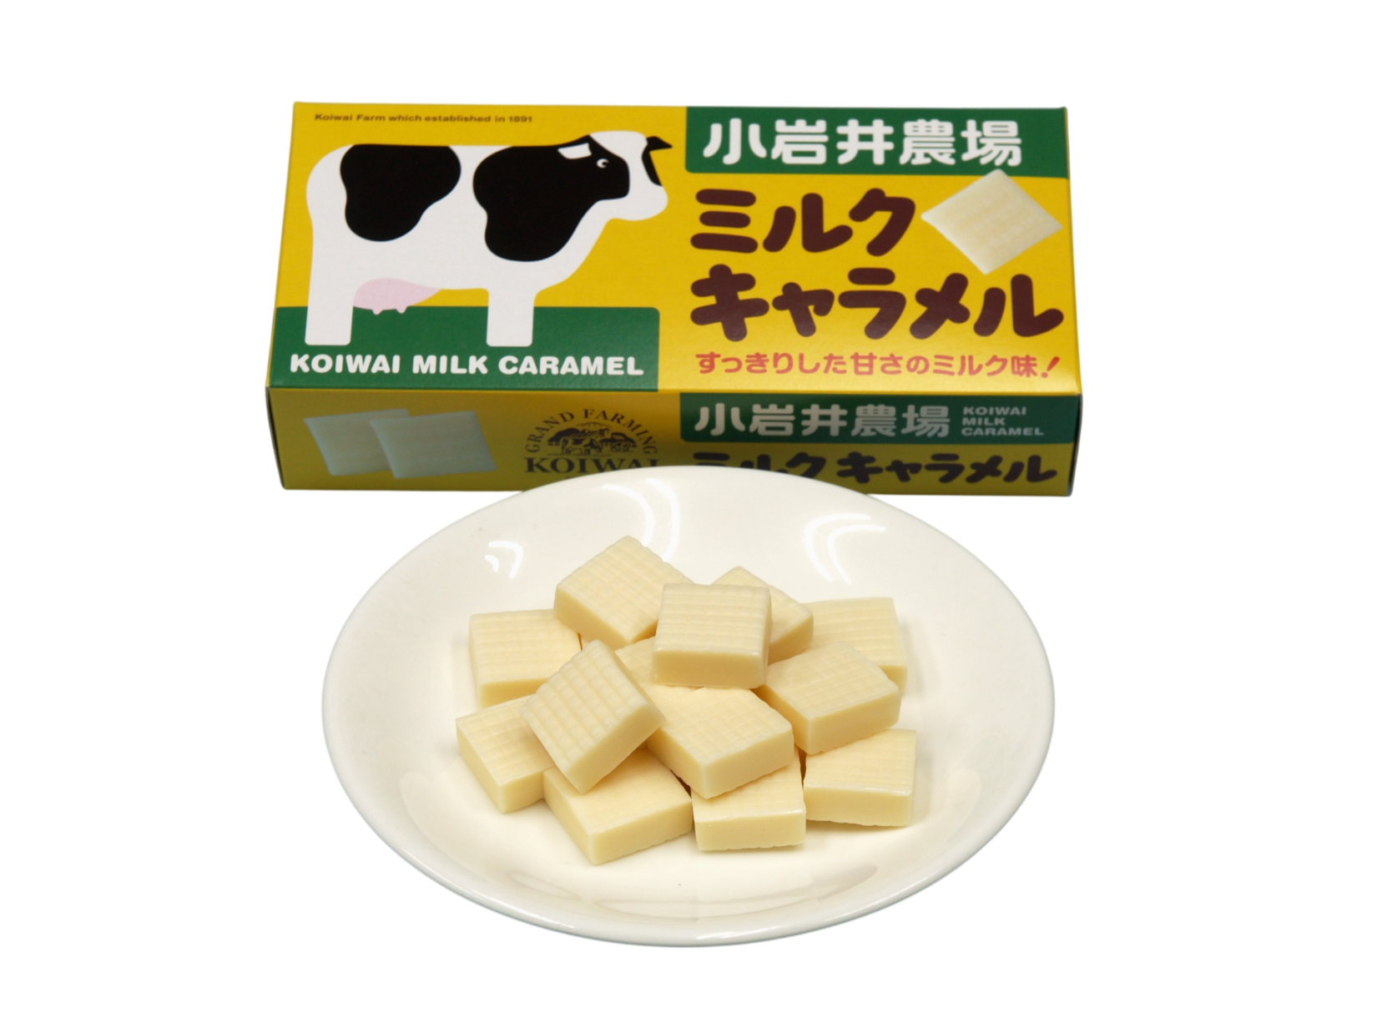
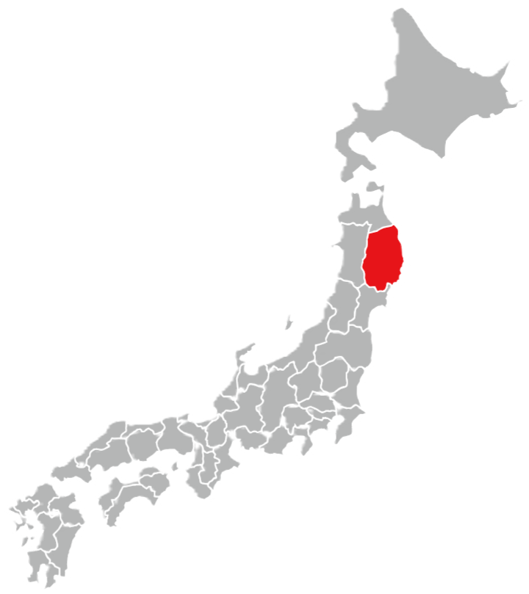
来場記念品に
見積もり特典に
ご当地抽選会の景品に
岩手
小岩井農場
ミルクキャラメル１０５ｇ
2478329
軽減税率8％
（税別）
¥480
＊
MKT
申込単位 30箱(30×1カートン)
パッケージサイズ 17.7×8.3×3.8cm
荷姿 化粧箱入り
賞味期間 365日（残日数180日以上）
カートン割れ不可
出荷まで約4日

Slide 11
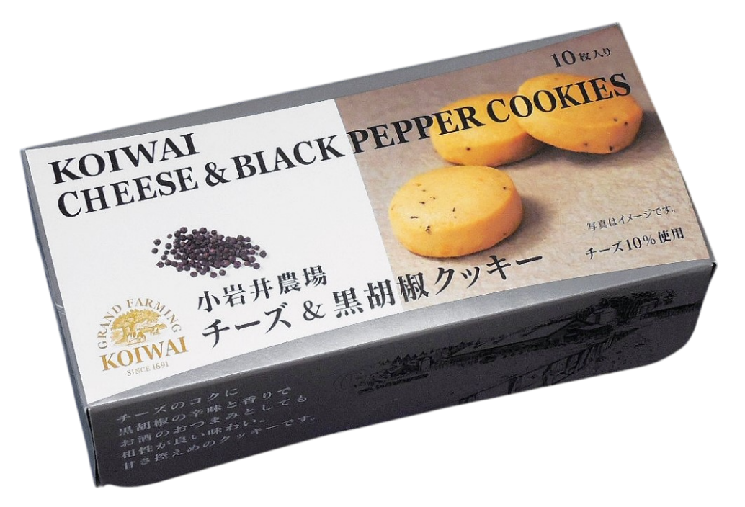

岩手
成約記念品に
見積もり特典に
ご当地抽選会の景品に
小岩井農場
チーズ＆黒胡椒クッキー10枚入り
2790787
軽減税率8％
（税別）
¥860
＊
MKT
申込単位 20箱(20×1カートン)
パッケージサイズ 16.9×8.1×5cm
荷姿 化粧箱入り
賞味期間 180日（残日数90日以上）
カートン割れ不可
出荷まで約4日

Slide 12


岩手
成約記念品に
見積もり特典に
ご当地抽選会の景品に
小岩井農場
小岩井バタークッキー10枚入り
2790788
軽減税率8％
（税別）
¥900
＊
MKT
申込単位 20箱(20×1カートン)
パッケージサイズ 18×8.7×5.2cm
荷姿 化粧箱入り
賞味期間 180日（残日数90日以上）
カートン割れ不可
出荷まで約4日

Slide 13
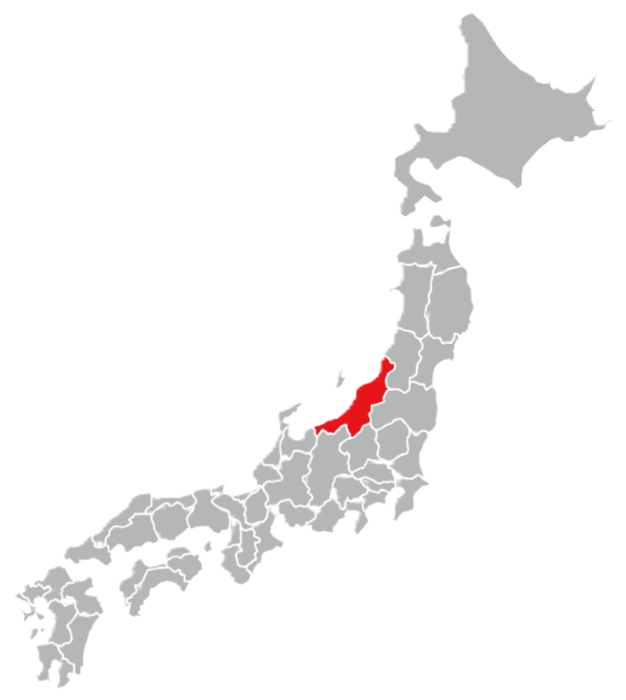
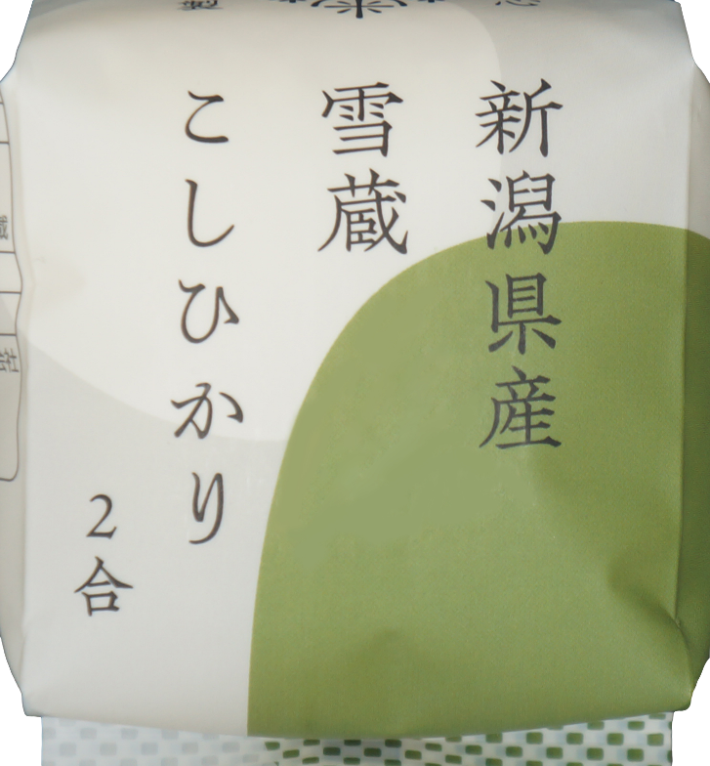

来場記念品に
見積もり特典に
ご当地抽選会の景品に
新潟
新潟県産こしひかり2合300g
２790782
軽減税率8％
（税別）
¥659
MSE
申込単位 80個(80×1カートン)
パッケージサイズ 7×7×6cm
荷姿 袋入り
賞味期間 180日（残日数160日以上）
カートン割れ不可
出荷まで約7日
※お米の賞味期間は精米時期表記の為、
目安の日数になります
POINT！
パッケージの袋についてはオリジナルデザインへ変更することも可能です。
詳細は営業窓口までお問い合わせください。

Slide 14
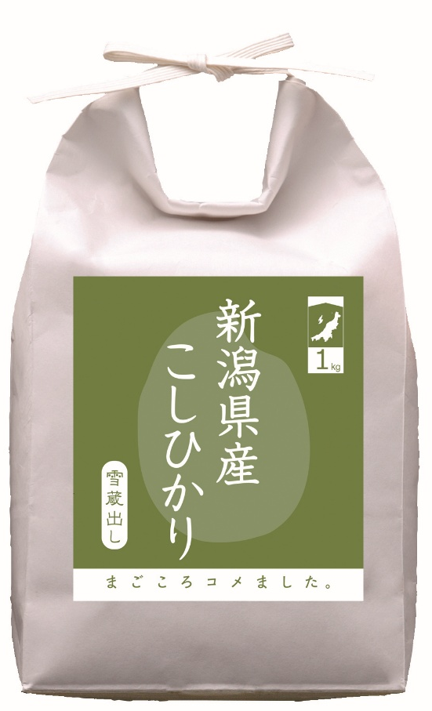
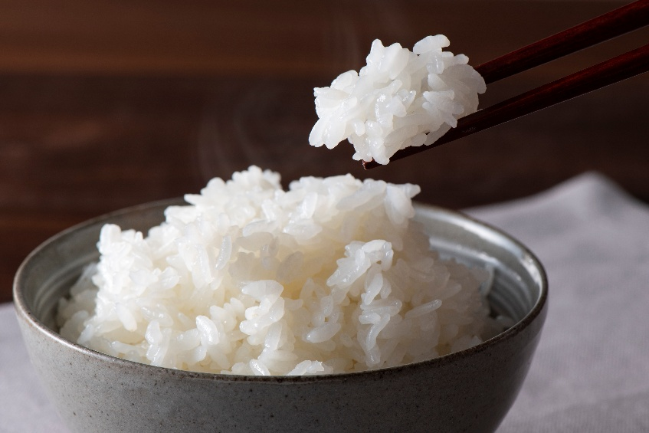
成約記念品に
見積もり特典に
ご当地抽選会の景品に
新潟
新潟県産こしひかり1kg
２790783
軽減税率8％
（税別）
¥1,750
MSE
申込単位 12個(12×1カートン)
パッケージサイズ 12×8×19cm
荷姿 紐付きクラフト袋入り
賞味期間 60日（残日数55日以上）
カートン割れ不可
出荷まで約7日
POINT！
※お米の賞味期間は精米時期表記の為、
目安の日数になります
紐付きクラフト袋のラベルについてはオリジナルデザインへ変更することも可能です。
（オリジナルデザイン印刷範囲：W8.4×H9.2cm）
詳細は営業窓口までお問い合わせください。

Slide 15

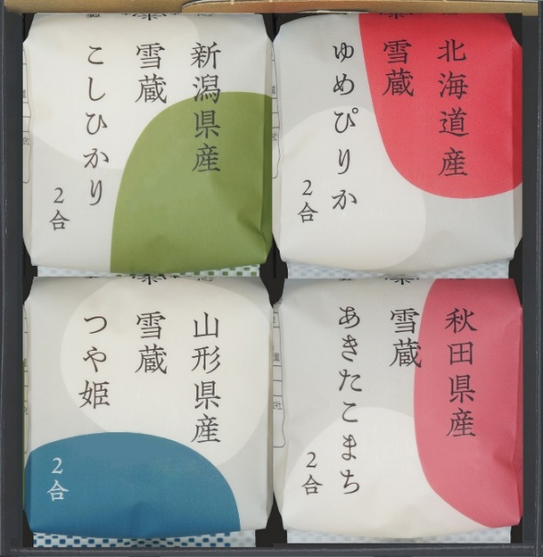
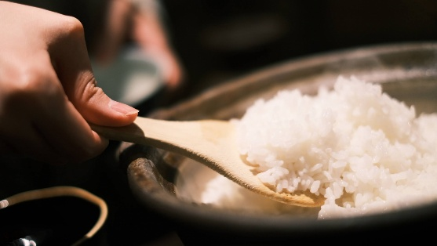
成約記念品に
見積もり特典に
ご当地抽選会の景品に
新潟
たごころ
お米場「田心」銘柄米食べ比べ
4種ギフト
2478424
軽減税率8％
（税別）
¥2,590
＊
MSE
申込単位 12箱(12×1カートン)
パッケージサイズ 17.5×18.5×6.8cm
荷姿 化粧段ボール箱入り
賞味期間 180日（残日数160日以上）
カートン割れ不可
出荷まで約7日
POINT！
※お米の賞味期間は精米時期表記の為、
目安の日数になります
化粧段ボール箱の蓋部についてはオリジナルデザインへ変更することも可能です。
（オリジナルデザイン印刷範囲：W17×H17cm）
詳細は営業窓口までお問い合わせください。

Slide 16
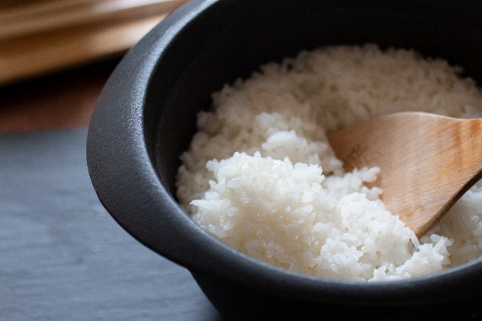
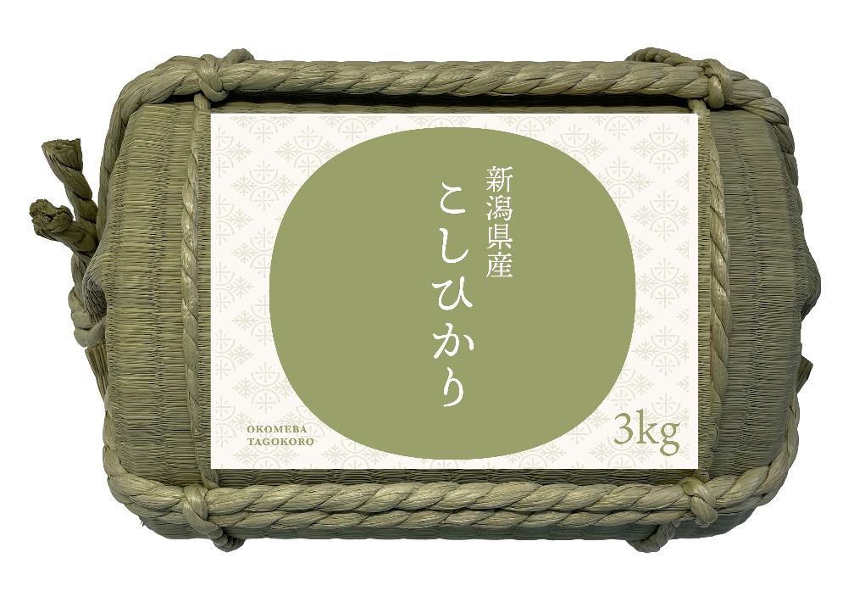
成約記念品に
見積もり特典に
ご当地抽選会の景品に
新潟
い草俵入 新潟県産こしひかり3kg
２790784
軽減税率8％
（税別）
¥7,790
MSE
申込単位 4個(4×1カートン)
パッケージサイズ 27×18×18cm
荷姿 い草俵入り
賞味期間 60日（残日数55日以上）
カートン割れ不可
出荷まで約7日
POINT！
※お米の賞味期間は精米時期表記の為、
目安の日数になります
い草俵のラベルについてはオリジナルデザインへ変更することも可能です。
（オリジナルデザイン印刷範囲：W17.5×H13.2cm）
詳細は営業窓口までお問い合わせください。

Slide 17
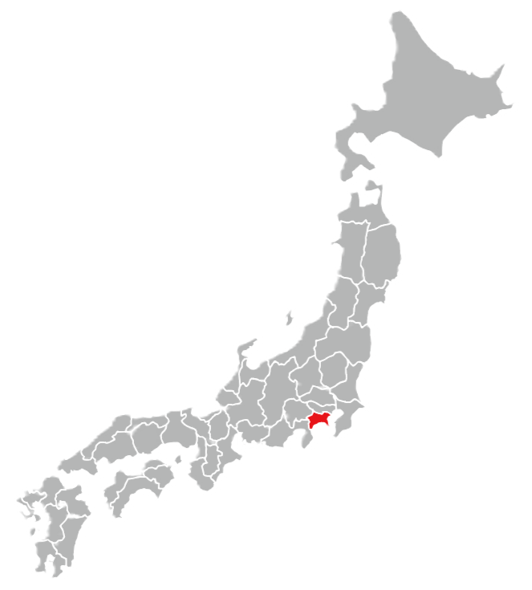


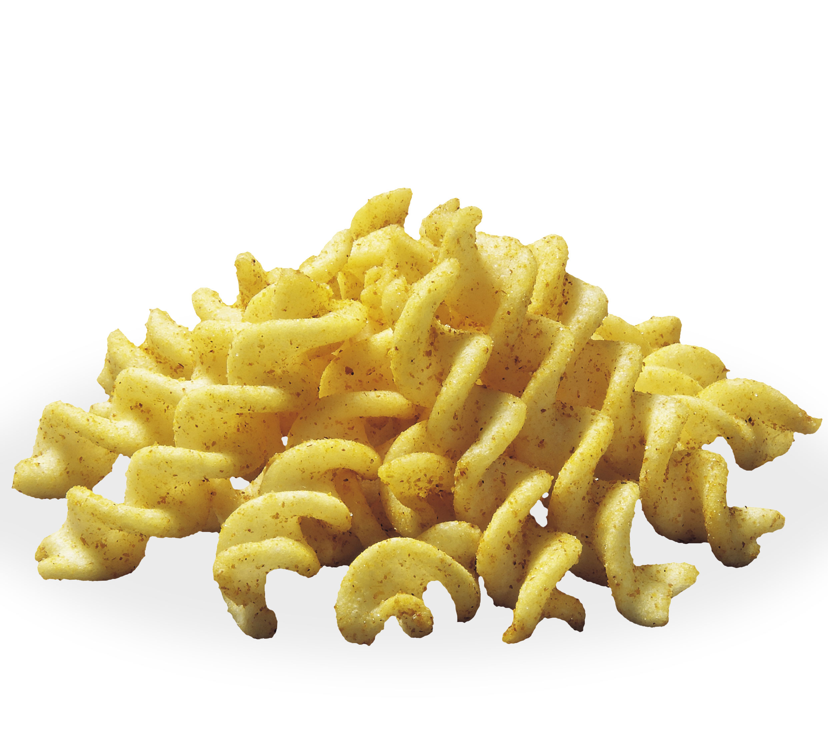
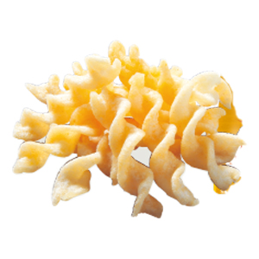
神奈川
来場記念品に
横浜お米すなっく（25g）1個
①
軽減税率8％
②
¥369
（税別）
MKT
①
２790785
②
２790786
カレー味
コンソメ風
申込単位 60個(60×1カートン)
パッケージサイズ 13×7.2×17cm
荷姿 袋入り
賞味期間 120日（残日数80日以上）
カートン割れ不可
出荷まで約10日

Slide 18
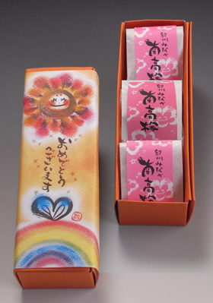
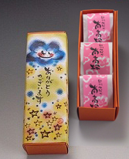
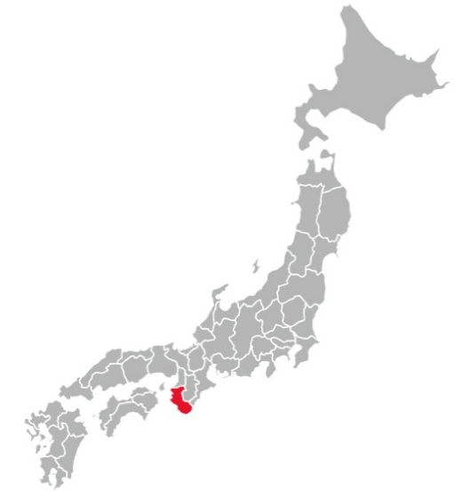
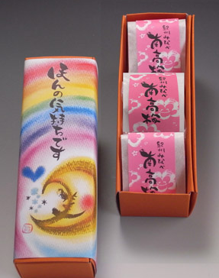
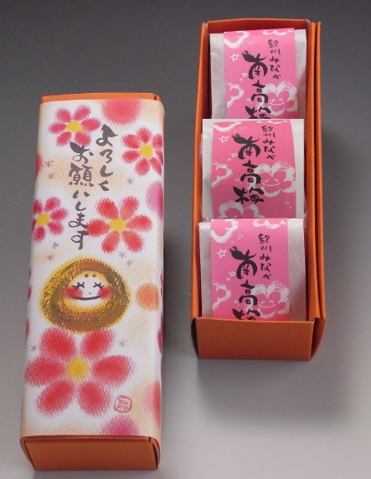
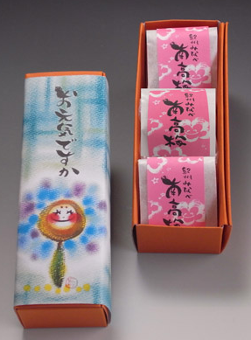
紀州産南高梅と画家・わだのめぐみとの
コラボレーション商品です。
2478552
「おめでとうございます」
2790814
「ありがとうございます」
NEW
紀州はちみつ梅「紀の和み」
ご挨拶シリーズ３粒
和歌山
軽減税率8％
（税別）
¥999
MＫＩ
申込単位 ９箱(９×１カートン)
パッケージサイズ 6×19×5cm
荷姿 無地箱入り（ラベル仕様）
賞味期間 365日（残日数330日以上)
2790815
「ほんの気持ちです」
2790816
「よろしくお願いします」
2790817
「お元気ですか」
カートン割れ不可
出荷まで約5日

Slide 19
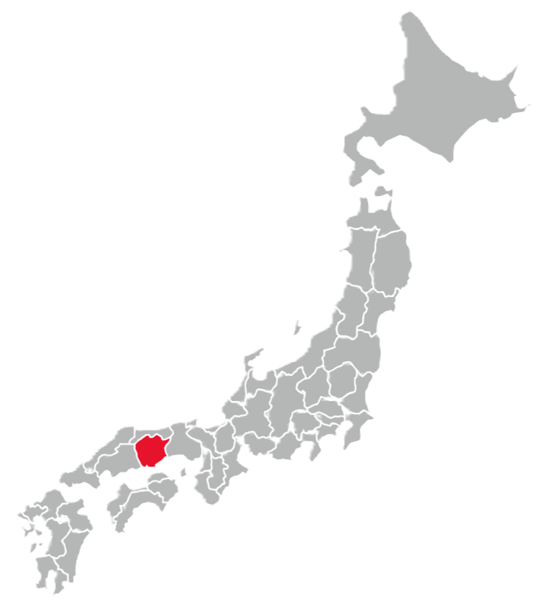

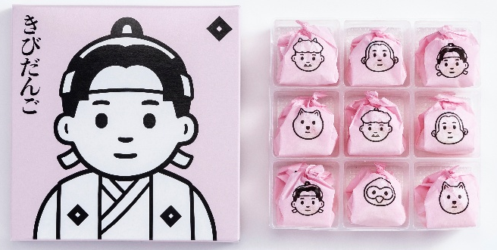
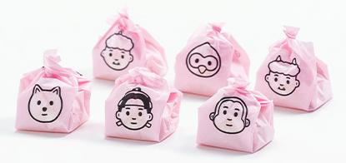
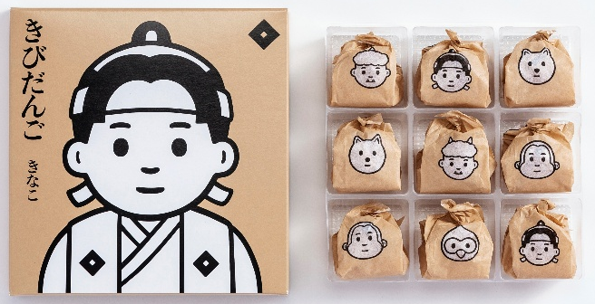
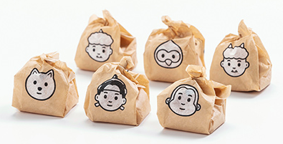
岡山
来場記念品に
きびだんご（9個入）1箱
軽減税率8％
（税別）
①
¥519
MCG
①
2478470
②
2478471
プレーン
きなこ
申込単位 84箱(84×1カートン)
②
パッケージサイズ 14.3×13.9×3cm
荷姿 化粧箱入り
賞味期間 30日（残日数25日以上）
カートン割れ不可
出荷まで約7日

